Slide 1

Schnelleinstieg in die Python Programmierung für Anfänger

Slide 2
JAN SCHAFFRANEK

Slide 3
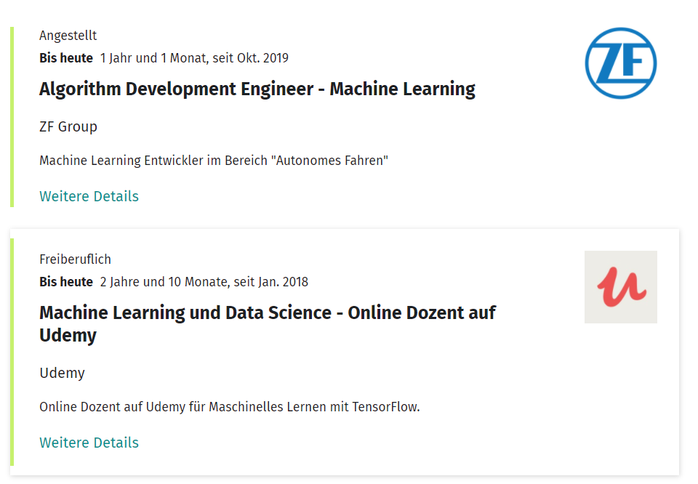
Wer bin ich?
Master in der Angewandten Informatik mit dem Anwendungsfach Machine Learning

Slide 4
Python Introduction

Slide 5
Kursgliederung
Python und Anaconda Installation
Verwendung der IDE: Visual Studio Code
Die Grundlagen der Python Programmierung
Was werden wir lernen?
Wie ist der Kurs aufgebaut?

Slide 6
Welches Vorwissen wird benötigt?
Grundkenntnisse mit Windows, Linux oder MacOS
Programmier-Erfahrung nicht benötigt, aber von Vorteil

